Slide 1

судномодельний гурток
НВК презентує заняття основного рівня

Slide 2
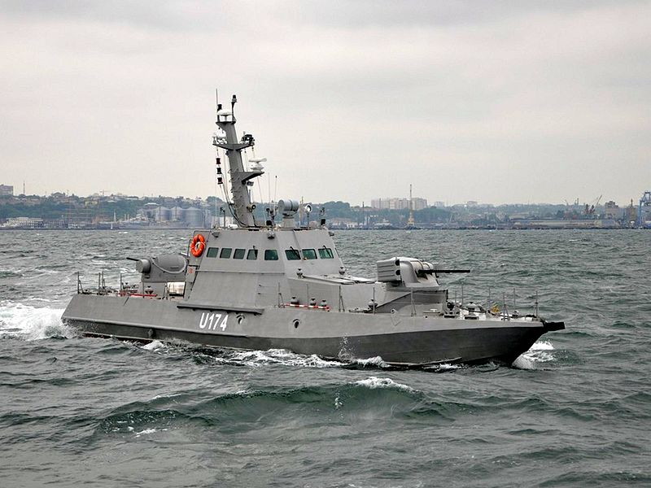
Корабельне озброєння. Торпеди
Корабельне озброєння, також корабельна зброя — сукупність різнорідних видів зброї і технічних засобів, що забезпечують їх застосування, котрі встановлюються на кораблях військово-морських сил. Носіями авіаційного озброєння є літаки і вертольоти, що базуються на бойових кораблях.

Slide 3
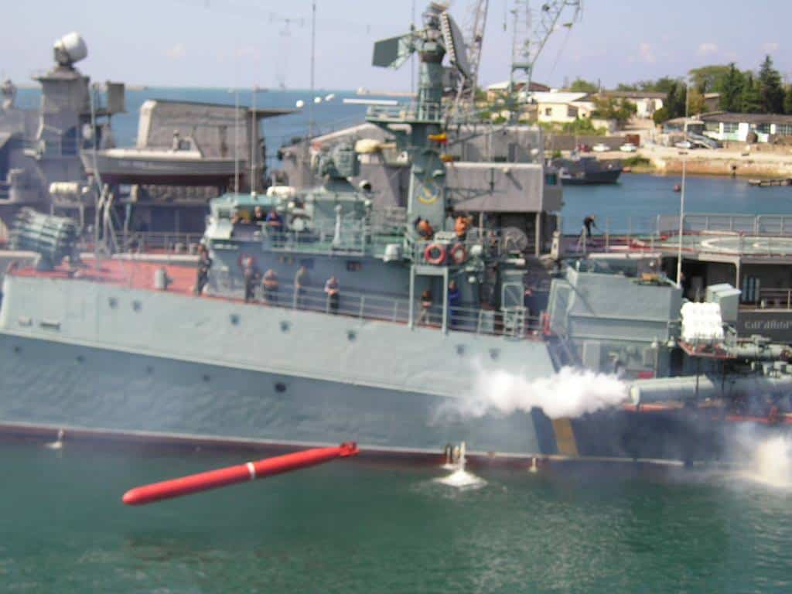
До видів корабельної зброї відносяться:
ракетне
ракетно-торпедне
торпедне, артилерійське
бомбове (глибинні бомби)
мінне
Торпедна зброя, при всім своїх особливостях, до цього часу залишається найбільш смертельною для кораблів і підводних човнів, від якої дуже складно захиститися навіть сучасними технологіями.

Slide 4
Торпедна зброя, при всім своїх особливостях, до цього часу
залишається найбільш смертельною для кораблів і підводних
човнів, від якої дуже складно захиститися навіть сучасними
технологіями.
На початку “торпедної ери”, самохідні міни (так тоді називали торпеди) могли пройти невелику дистанцію, без дистанційного керування, з невеликою надійністю спрацювання.
Цієї миті, більшість торпед представлена двома категоріями - легкі (324-400 мм діаметр) і важкі (533 мм). Є ще в розробці надлегкі 180-250 мм торпеди для протиторпедного та протичовнового захисту, а також 650 мм торпеди для враження великих цілей (авіаносці, наприклад).

Slide 5
Сучасні торпеди обладнані акустичними головками самонаведення з цифровою обробкою сигналу, потужними, частіше за все електричними двигунами, керування через оптоволоконний кабель.
Основними рисами легких торпед являються:
Можливість запуску з легкої пускової установки
Можливість перезарядити установку в поході силами екіпажу і невеликого крану чи лебідки
Висока швидкість руху
Завадозахист головки для автономного пошуку цілей
Частіше за все — можливість застосування з корабля, субмарини, гелікоптера, а також як боєголовка для протичовнових ракет

Slide 6
Типовими представниками цього типу є:
MU90 Impact – італо-французька розробка консорціуму EuroTorp для флотів Франції, Германії, Італії, Данії, Польщі, Австралії. Вага — 304 кг, діаметр — 324 мм, вага боєголовки — до 50 кг. Найбільша швидкість на відстані 10 км — 100 км/год, на 23 км можна стріляти зі швидкістю 54 км/год. Має декілька режимів запуску, один з них — малошумний, щоб не видати позицію носія. Є модифікація торпеди для протиторпедного захисту, обладнана реактивним двигуном. В складі протичовнової ракети може бути доставлений на дальність 35 км, де після посадки на воду починає пошук цілі за допомогою головки самонаведення. Вартість — 5 млн дол. за одиницю, враховуючи вартість розробки.

Slide 7
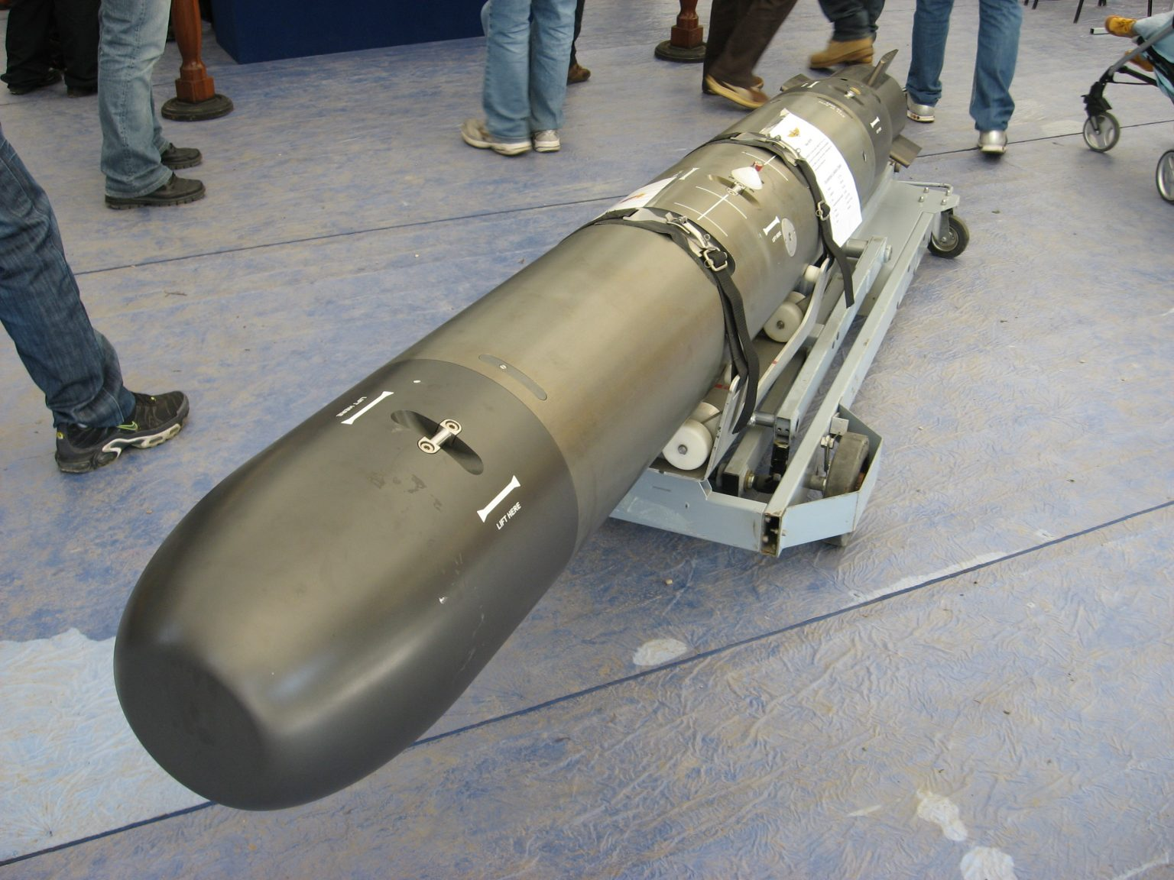
Торпеда MU90 Impact

Slide 8
Mark 54 Lightweight Torped — розробка для американського флоту. 324 мм, 276 кг ваги, створена за допомогою комбінації технологій вже існуючих торпед (Mk48, Mk46), та адаптованих цивільних технологій (процессор PowerPC 603e) та націлених на здешевлення та розширення зони дії торпед (мілководдя, великі глибини). Приводиться у рух двигуном внутрішнього згоряння. Може працювати як комплект модернізації для торпед Mk46, що вже стоять на озброєнні. Радує ціна виробу — менше мільйона доларів за одиницю.

Slide 9
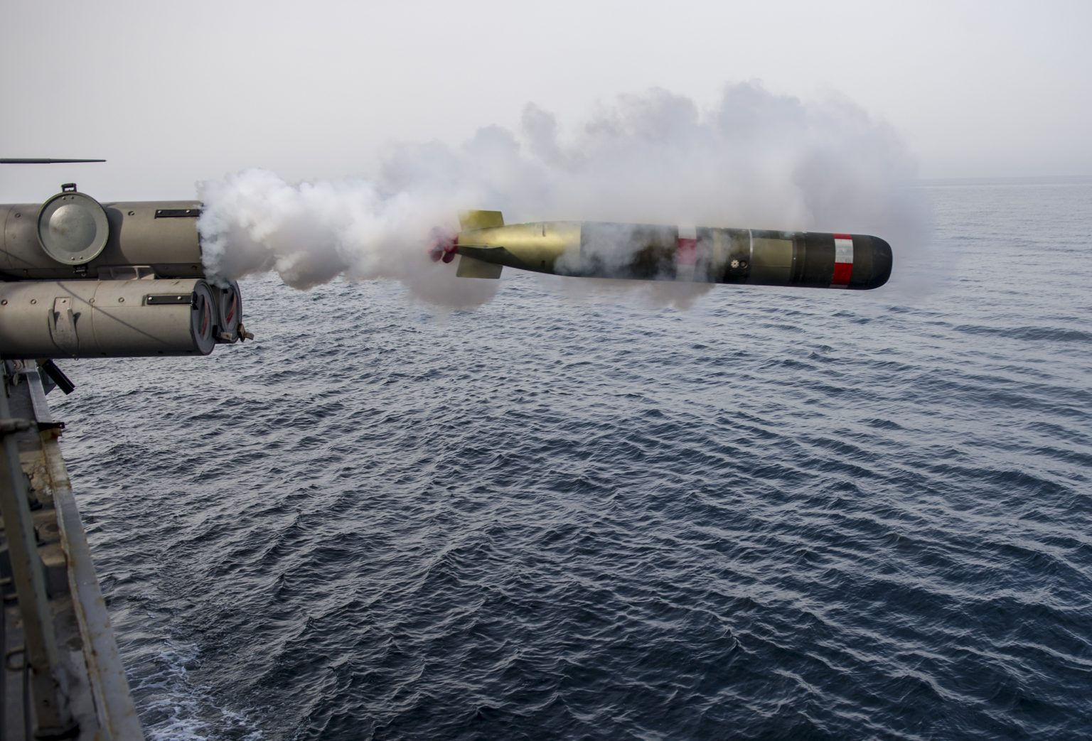
Запуск торпеди Mark 54 Lightweight Torped з USS Roosevelt (DDG-80) у квітні 2014 року Фото: ВМФ США

Slide 10
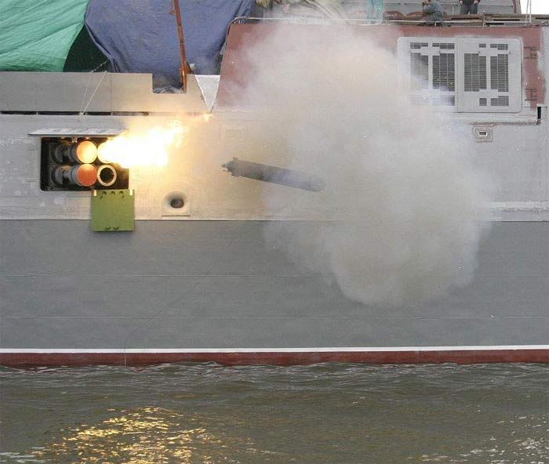
Пакет-НК — російська розробка для захисту надводних кораблей від торпед та для атаки субмарин на близькій відстані. Дальність пострілу — до 20 км, швидкість — до 50 вузлів. Є модифікація для протиторпедного захисту на відстані до 1400 м. Має суттєвий недолік — пуск торпед тільки зі спеціальної пускової, яку неможливо перезарядити в морі. Вартість невідома.

Slide 11
Легкі торпеди цікаві своєю універсальністю та легкістю. Однак справжньою зброєю, що становить загрозу навіть найбільшим кораблям світу, являються сучасні важкі торпеди
Більше ста років прогресу привели до того, що вони наділені наступними рисами:
Швидка атака на короткі відстані (керована або некерована)
Можливість реалізувати багатовекторну торпедну атаку; пошук з середньою швидкістю на курсі перехоплення, а після розпізнання цілі — швидка атака
Велика дальність роботи — у сучасних торпед може досягати 100 км.

Slide 12
Можливість працювати як мобільна міна — баражування в заданому районі з атакою на корабель, який наближається.
Декілька торпед в різних точках простору можуть працювати як один сонар для визначення місцеположення цілі і дальності до неї.
Робота приманкою та імітатором корабля чи субмарини. Сонар торпеди може випромінювати звук, що імітує роботу гвинта корабля чи сонару субмарини.
Міцний корпус для протидії протиторпедам
Зміна вектору руху та перенацілювання в процесі руху.

Slide 13
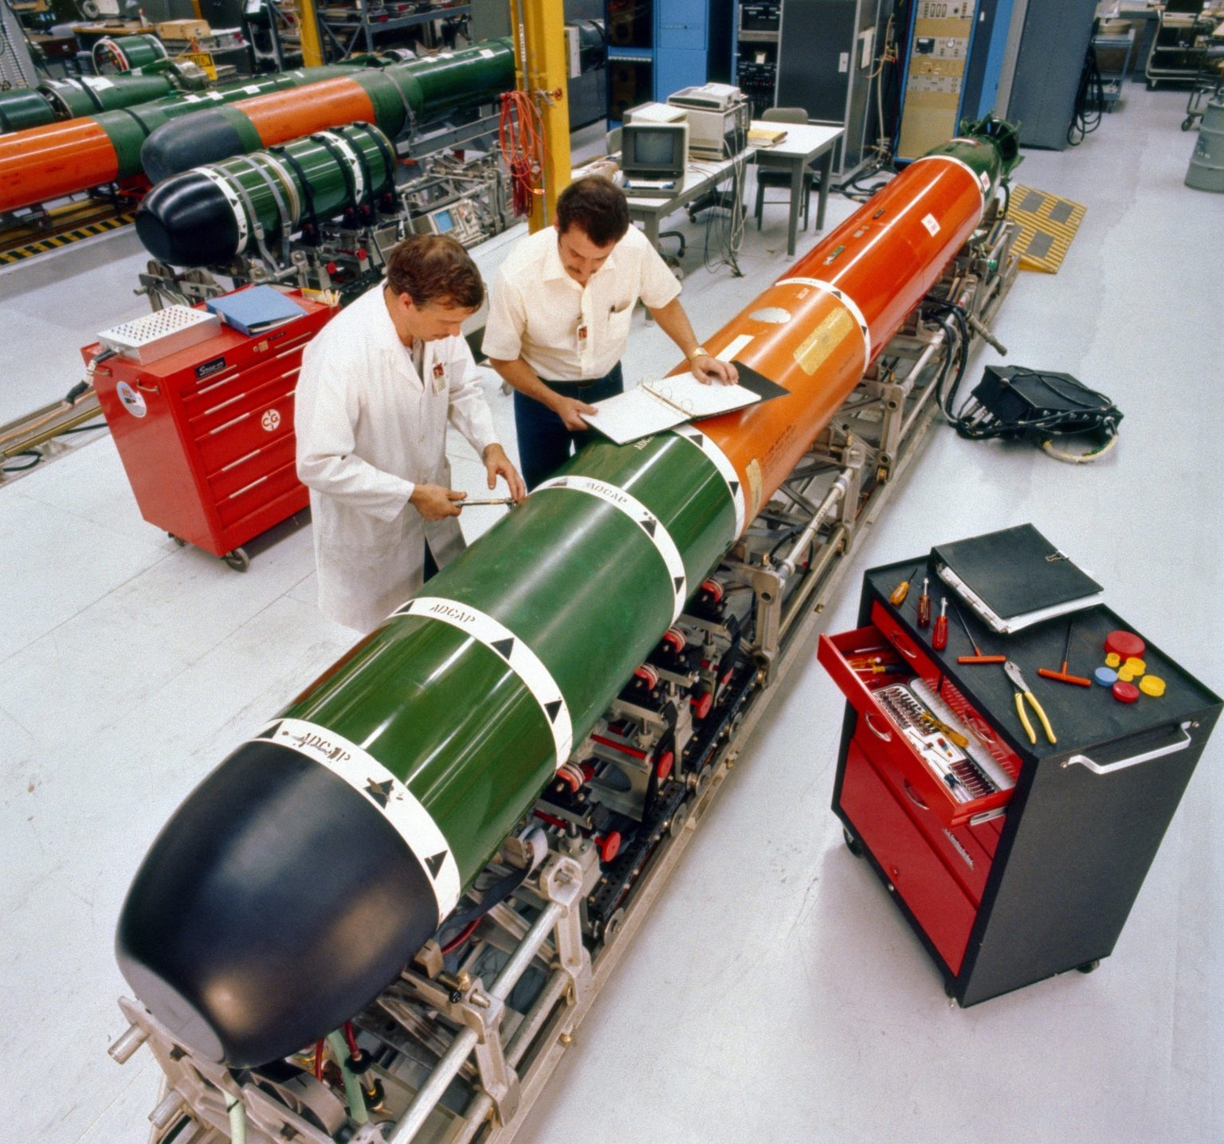
Найяскравішими представниками цього класу торпед є:
Mark 48 — американська торпеда, що має вже сьому ітерацію, яка
пройшла довгий шлях. Початок
розробки — 1956 рік. Двигун
внутрішнього згоряння або паливні
елементи, цифрова обробка сигналу
від сонару, керування по проводах.
Дальність — до 50 км, швидкість —
до 100 км/год. Вага близька до
півтори тони, калібр — 533 мм.

Slide 14
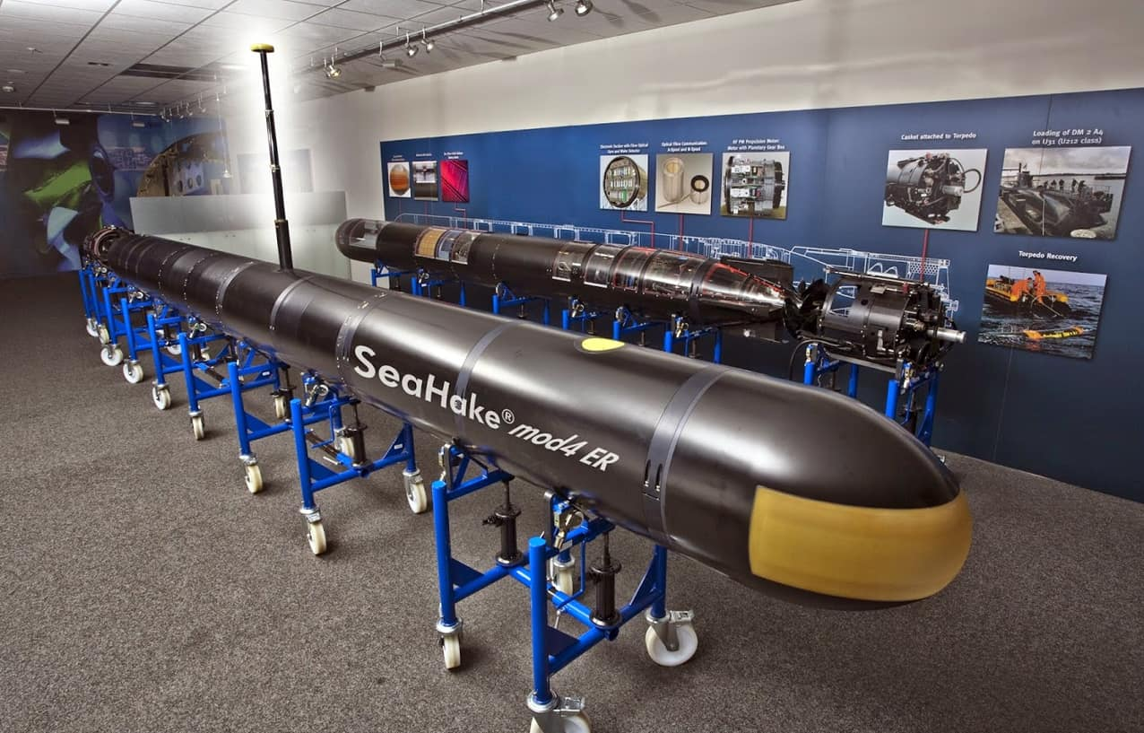
Німецька DM2 – перша ітерація побачила світ в 1976 році. Зараз в експлуатації вже четверта ітерація, готується до масового випуску - п’ята. Розміри схожі з Mk 48, але двигун — електричний, приводиться в рух срібло-цинковою батареєю. Швидкість — до 100 км/год. Торпеда модульна, а дальність деяких її модифікацій може досягати 185 км (!).

Slide 15
Вартість сучасних торпед — 4-5 млн дол. США за одиницю. І така ціна встановлена не просто так. По факту, сучасні торпеди являють собою безпілотну міні-субмарину з великою дальність, високою стійкістю до протидій, найвищою ефективністю застосування. Встановленні на них електричні двигуни або перезаряджуванні двигуни внутрішнього згоряння дають можливість робити десятки учбових пусків та підтримувати високий рівень операторів.
Зараз запуск торпеди далеко від зони враження, повільний рух носія, можливо навіть торговим шляхом для прихованого запуску та складності виявлення, знаходження цілі і враження її. Носієм може виступати катер, або багатофункціональний корабель, тральщик чи патрульник.

Slide 16
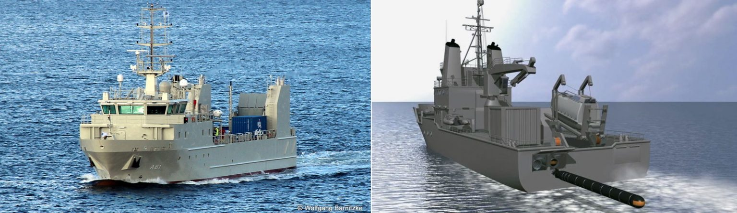
Наприклад флот ОАЕ має кораблі, які приховано несуть німецькі торпеди з дальністю до 185 км та за сумісництвом являються мінними тральщиками і розгороджувачами.

Slide 17
Джерела інформації:
- Інтернет https://uk.wikipedia.org/wiki/
- Сайт “Український мілітарний портал”, “Сучасні тормеди та їх важливість для ВМС ЗС України” Роман Антонов

Slide 18
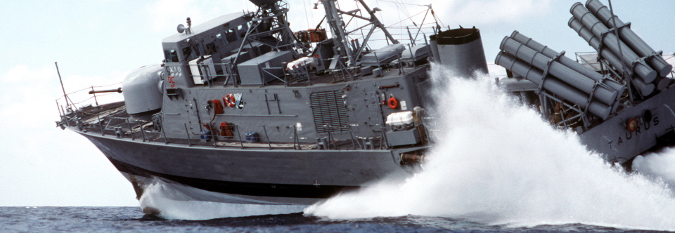
Дякую за увагу!

